Slide 1
Lección #4: Arreglos, ListBox y For en C#
Lic. Santiago Rodríguez Paniagua. (2014)

Slide 2
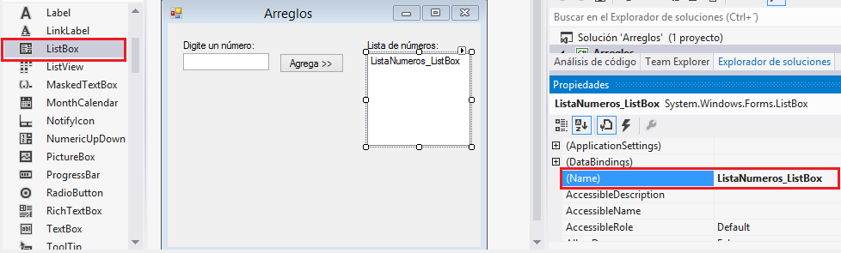
Uso del ListBox
Creamos un proyecto nuevo y agregamos un ListBox.

Slide 3
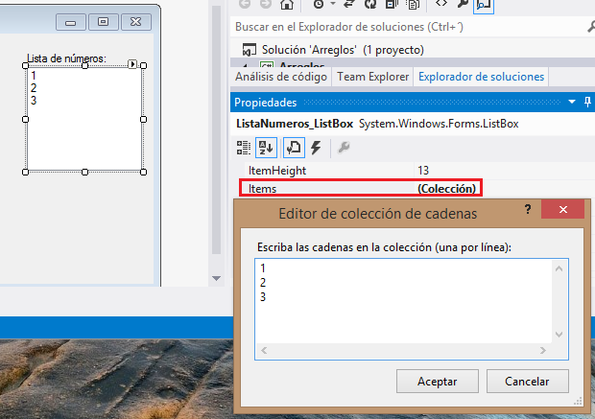
Uso del ListBox #2
Editamos los elementos de la lista, aunque en este caso no los necesitamos.

Slide 4
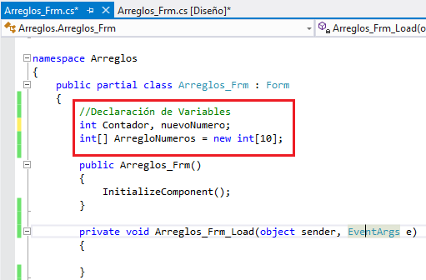
Creación del Arreglo
Creamos nuestro primer arreglo

Slide 5
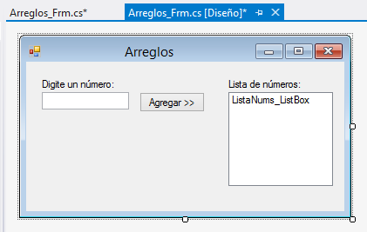
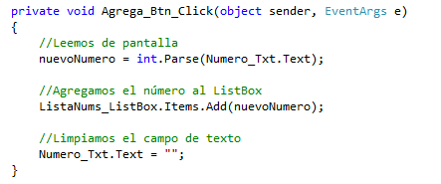
Insertar en el ListBox
Agregamos los elementos leídos de pantalla al ListBox.

Slide 6
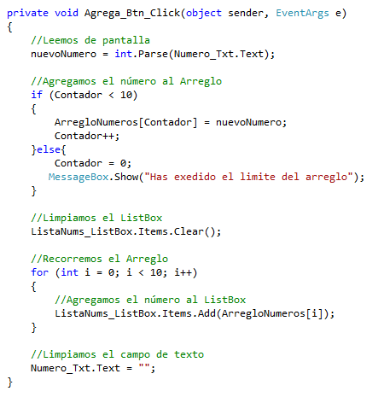
Insertar en el desde el Arreglo con un For

